Slide 1

Qualitätsgeprüfte Daten für die Energieausweisberechnung

Slide 2
Inhalte
Baubook allgemein
EAW (Energieausweis) – Schnittstelle
Ökobilanzen allgemein
OI3 Index
eco2soft Anwendung

Slide 3
Was bietet baubook?
Ökologische Gebäude- / Produktanforderungen
=> Förder-, Ausschreibungs- u. Zertifizierungskriterien
Entsprechende Produkte
=> bauökologische, bauphysikalische und technische Informationen
Generische Baustoffdaten
=> Energieausweis, Ökobilanz
Unterstützende Werkzeuge
=> Bauteilrechner, Ökobilanz Rechner für Gebäude, Produktmanager, …
Anbindung an Energieausweis-, Ökobilanzierungs- und Ausschreibungssoftware

Slide 4
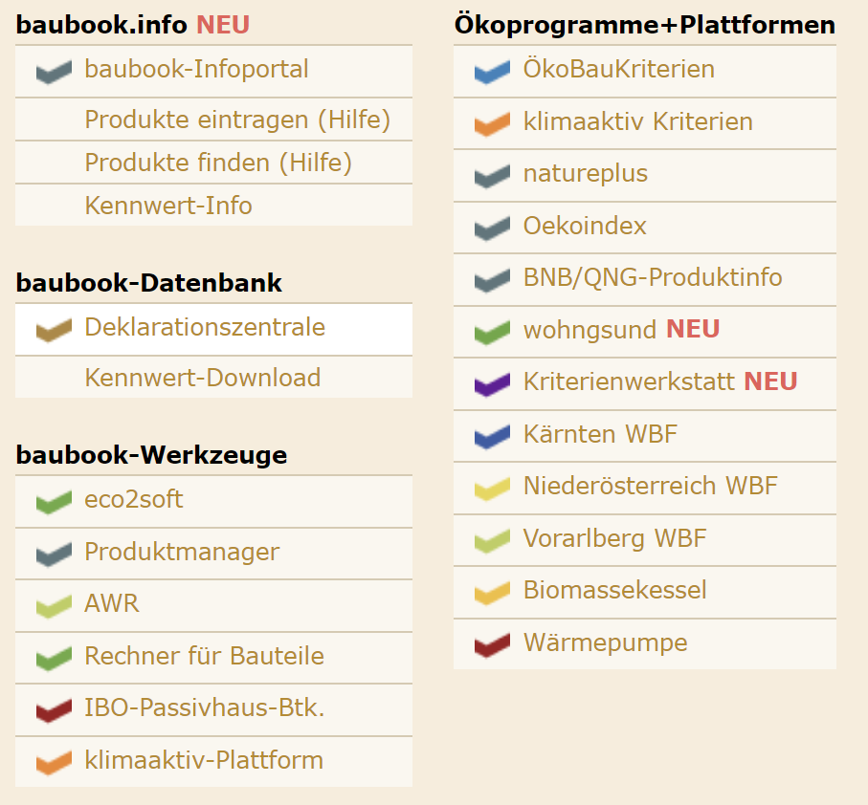
Infoportal
- Übersicht
- News
- Servicebereich
- Downloadbereich
Ökologische Anforderungen
- Ausschreibungskriterien
- Förderkriterien
- Zertifizierungskriterien
Datenbank
- Produkte
- Generische Baustoffdaten
- Schnittstelle zu Berechnungsprogrammen von Energie- und Ökokennzahlen
Werkzeuge
- Berechnungen
- Abwicklung

Slide 5

Infoportal
Das Web-Portal www.baubook.info ist eine Plattform für Bauprodukte, Bauteile und Tools, die ökologisches und gesundes Bauen vereinfacht. Es erleichtert die Nachweisführung im Rahmen von ökologischen Ausschreibungen, Gebäudezertifizierungen und Fördersystemen und liefert validierte und strukturierte Baustoffdaten für die Berechnung von Energie- und Ökologiekennzahlen.
Betreiber: Baubook GmbH. Gesellschafter: 50 % Energieinstitut Vorarlberg / 50 % IBO – Österreichisches Institut für Bauen und Ökologie GmbH

Slide 6
Ökologische Anforderungen
- Ausschreibungskriterien
- Förderkriterien
- Zertifizierungskriterien

Slide 7




Ökoprogramme + Plattformen
Ausschreibungen/Zertifizierungen
  ÖkoBauKriterien
  Klimaaktiv
  Wohngsund
  BNB und QNG (Deutschland)
Wohnbauförderungen
  WBF Vorarlberg
  WBF Niederösterreich
  WBF Kärnten

Slide 8
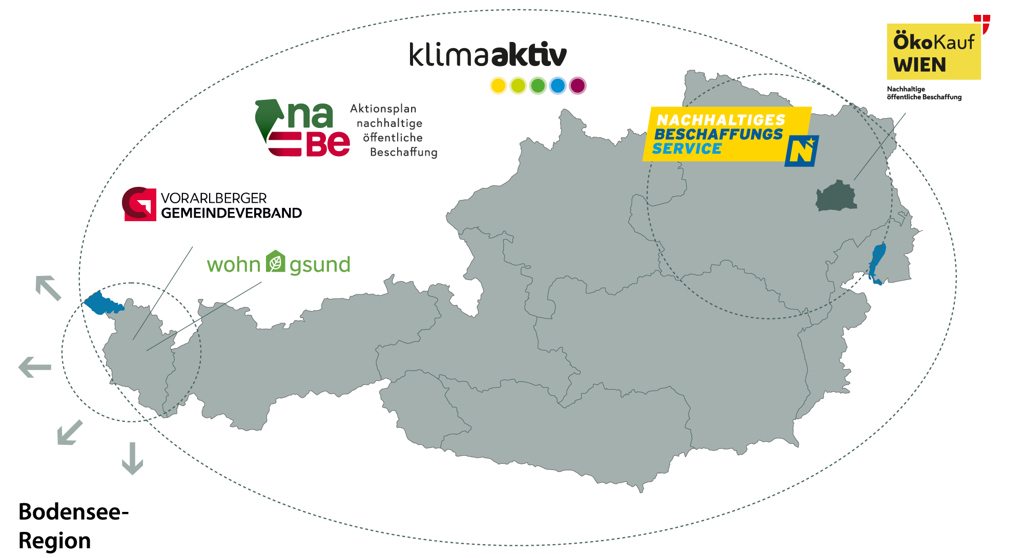
ÖkoBauKriterien

Slide 9
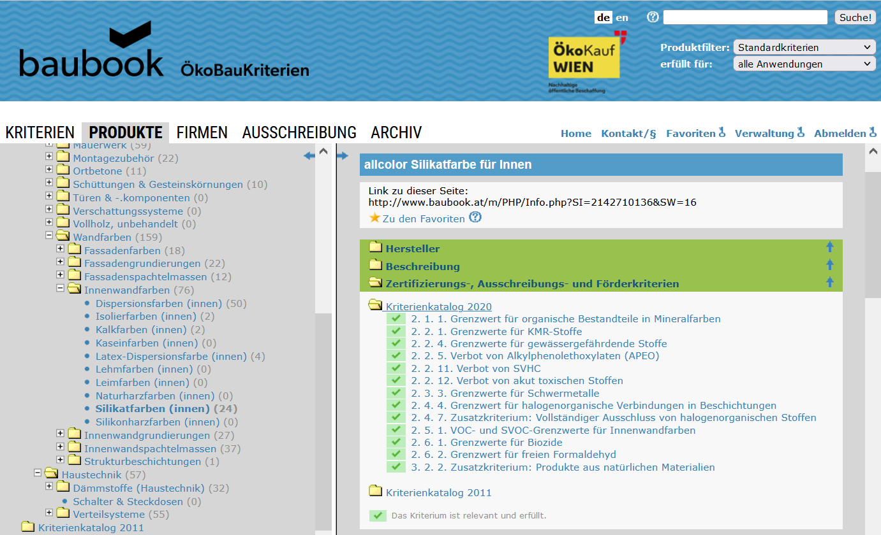

Slide 10
Werkzeuge
- Berechnungen
- Abwicklung

Slide 11
Werkzeuge
eco2soft - Ökobilanz für Gebäude
  Berechnung von Ökobilanzen in allen für den Ökoindex erforderlichen Bilanzgrenzen
  Rechner für Bauteile
  Berechnung des U-Wertes, Berechnung der OI3-Kennzahlen
  Online Produktmanager
  Abwicklungstool zur Vereinfachung des Produktmanagements
  AWR Amortisations- und Wirtschaftlichkeitsrechner
  Berechnung der ökologischen Amortisation von Dämmmaßnahmen
Notes:
AWR: Aufwände für die Herstellung des Dämmsystems werden den Einsparungen bei der Beheizung gegenüber gestellt bzw. gemeinsam in Diagrammen dargestellt.

Slide 12
Datenbank
- Produkte
- Generische Baustoffdaten
- Schnittstelle zu Berechnungsprogrammen von Energie- und Ökokennzahlen

Slide 13
Datenbank
Ablauf Produktdeklaration
Hersteller deklariert Produkte mit Hilfe des Online-Assistenten selbstständig
Definierte Vorgaben für den Nachweis von Kriterien und Kennwerten
  Prüfzeugnisse (z.B. Wärmeleitfähigkeit)
  Sicherheitsdatenblatt
  Herstellerbestätigung
  Umweltproduktdeklarationen
  Öko-Label
  ....
Validierung der Daten durch baubook-Qualitätssicherung
Listung der Produkte auf den Plattformen

Slide 14
Datenbank
EAW Schnittstelle
Baubook-Daten werden EAW-Berechnungsprogrammen über Schnittstelle zur Verfügung gestellt
Bauphysikalische Daten (Wärmeleitfähigkeit, Dichte, …)
    produktspezifische Kennwerte entsprechend aktuell gültigen Ö- bzw. EN-Normen
    belegt durch entsprechende Prüfzeugnisse, CE-Leistungserklärungen, europ. technische Bewertung (ETB, ehm. ETA)
    produktneutrale Default-Werte entsprechend ÖNORM B 8110-7 => Richtwerte
    Bauökologische Daten
    produktspezifisch-> EPD-Daten
    generisch -> IBO-Richtwerte

Slide 15
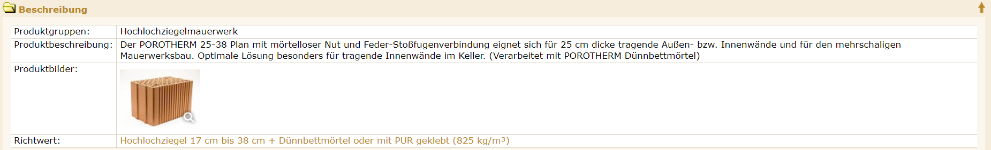
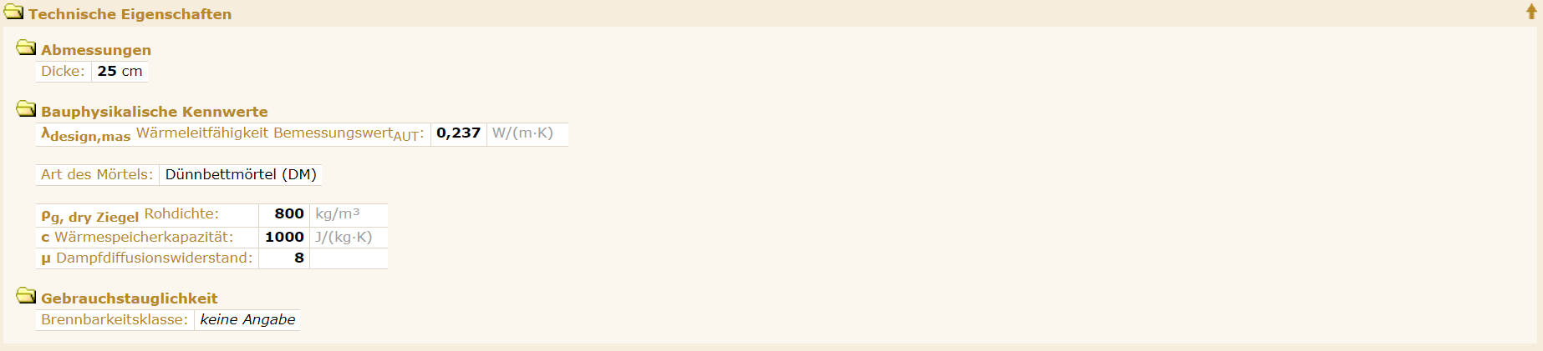
Datenbank
EAW Schnittstelle
Bauphysikalische Daten - Produkte

Slide 16
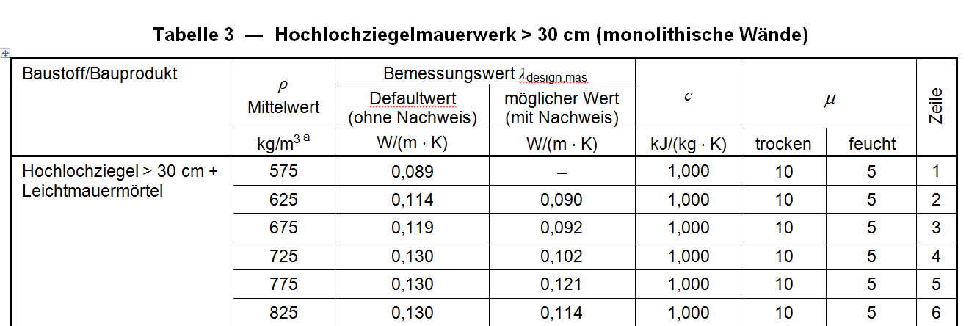
Datenbank
EAW Schnittstelle
Bauphysikalische Daten - Richtwerte
Richtwerte überwiegend aus ÖNORM 8110-7 „Wärmeschutz im Hochbau - Teil 7: Tabellierte wärmeschutztechnische Bemessungswerte“
… Default-Werte dürfen z.B. im Rahmen der Energieausweis-Erstellung als Bemessungswerte ohne weiteren Nachweis angewendet werden. Sie ermöglichen eine produktneutrale, auf der sicheren Seite liegende Berechnung …
Quelle: ÖNORM B 8110-7 - Wärmeschutz im Hochbau ― Teil 7: Tabellierte wärmeschutztechnische Bemessungswerte, Ausgabe: 2013-03-15, S. 3
Quelle: ÖNORM B 8110-7 - Wärmeschutz im Hochbau ― Teil 7: Tabellierte wärmeschutztechnische Bemessungswerte, Ausgabe: 2013-03-15, S.8

Slide 17
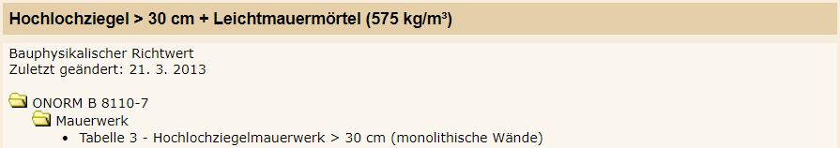
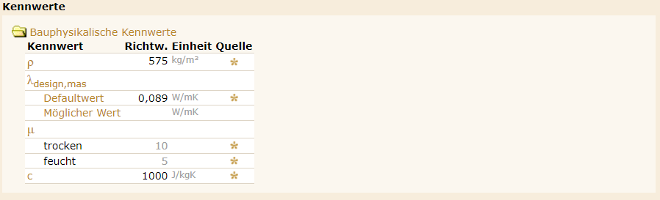
Datenbank
EAW Schnittstelle
Bauphysikalische Daten - Richtwerte

Slide 18
Datenbank
EAW Schnittstelle
Baubook-Daten werden EAW-Berechnungsprogrammen über Schnittstelle zur Verfügung gestellt
Bauphysikalische Daten (Wärmeleitfähigkeit, Dichte, …)
    produktspezifische Kennwerte entsprechend aktuell gültigen Ö- bzw. EN-Normen
    belegt durch entsprechende Prüfzeugnisse, CE-Leistungserklärungen, europ. technische Bewertung (ETB, ehm. ETA)
    produktneutrale Default-Werte entsprechend ÖNORM B 8110-7 => Richtwerte
    Bauökologische Daten
    produktspezifisch-> EPD-Daten
    generisch -> IBO-Richtwerte
    => Berechnung von Ökobilanzen

Slide 19
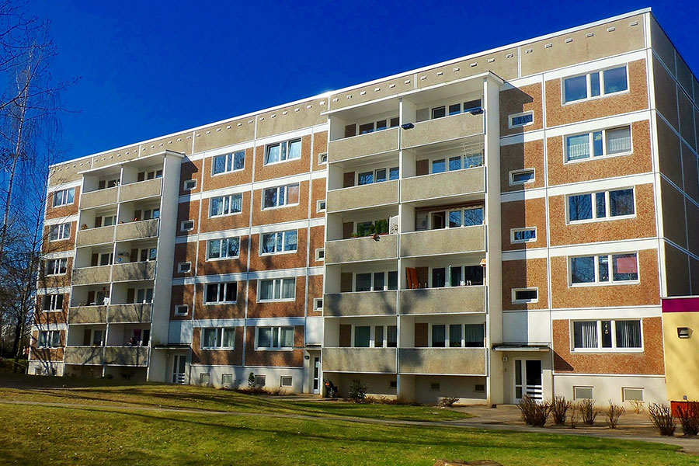
Ökobilanzen
Wozu dienen Ökobilanzen?
Wie ökologisch ist mein Gebäude?
Was kann ich verbessern?
Wie viele Punkte bekomme ich dafür in der Gebäudebewertung?
Wie kann ich meine erforderlichen Nachweise für die EU-Taxonomie erstellen?
?

Slide 20
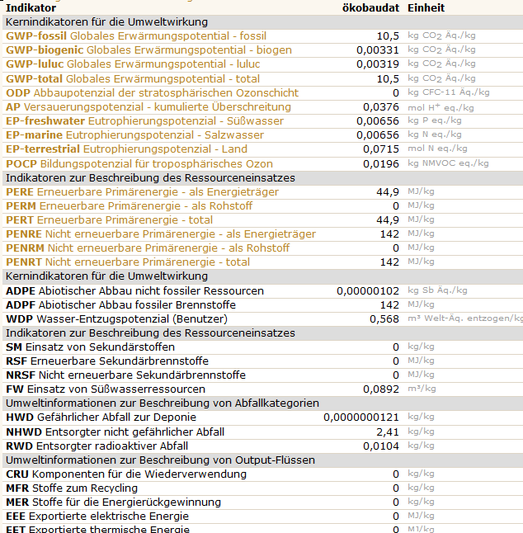
Ökobilanzen
Ökobilanzindikatoren gemäß EN 15804

Slide 21
Ökobilanzen
Lebenszyklus in Modulen

Slide 22

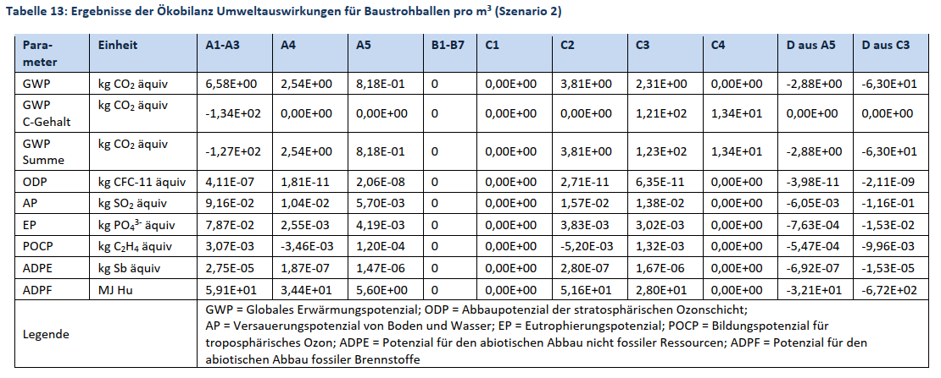
Datenbank
EAW Schnittstelle
Bauökologische Daten – Environmental Produkt Declaration
Ergebnisse in Form von Umweltproduktdeklarationen (EPD)
- Hintergrundinformationen zu Methode und Produkt
- Tabellen mit Indikatorwerten

Slide 23
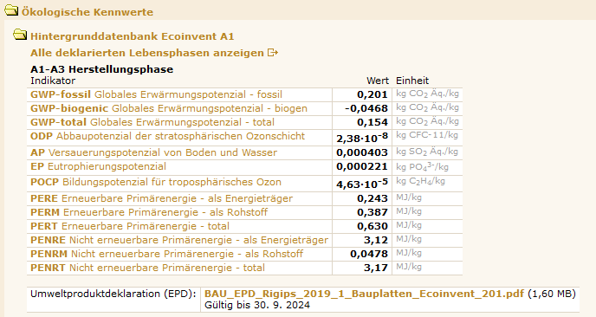
Datenbank
EAW Schnittstelle
Bauökologische Daten – Environmental Produkt Declaration
Nächste Folie

Slide 24
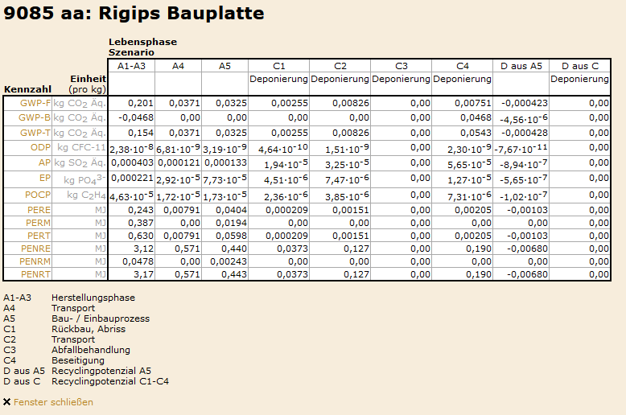
Datenbank
EAW Schnittstelle
Bauökologische Daten – Environmental Produkt Declaration

Slide 25
Datenbank
EAW Schnittstelle
Bauökologische Daten – Ökobilanzregeln
Nur EPD mit gleichen Bilanzierungsmethoden und Grundlagendatenbanken sind vergleichbar.
Welche Hintergrunddatenbanken werden verwendet?
Indikator | Einheit | ecoinvent | Gabi | Unterschied
PERNT | MJ / kg | 0,508 | 0,376 | +35 %
GWP - total | kg CO_{2equ.} / kg | 0,173 | 0,189 | -8 %
AP | kg SO_{2equ.} / kg | 0,000303 | 0,000255 | +19 %
Beispiel: Herstellung Ziegel / kg, exakt gleiche Vordergrunddaten
Je nach Hintergrunddatenbank unterschiedliche Ergebnisse für das idente Produkt.

Slide 26
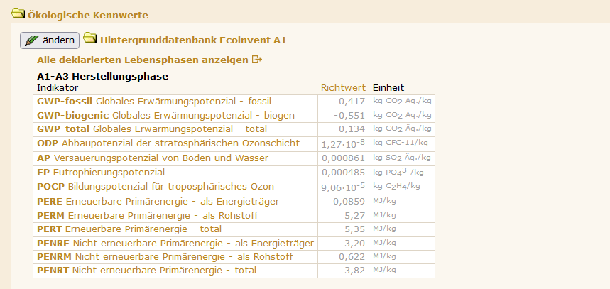
Datenbank
EAW Schnittstelle
Bauökologische Daten – IBO-Richtwerte
Richtwerte oder „generische Daten“ sind konservative Ersatzrichtwerte.
Wenn es keine EPD für ein Produkt gibt, kann vom Hersteller ein Richtwert zugeordnet werden.
Richtwerte werden vom IBO (Österreichisches Institut für Bauen und Ökologie GmbH) herausgegeben.

Slide 27
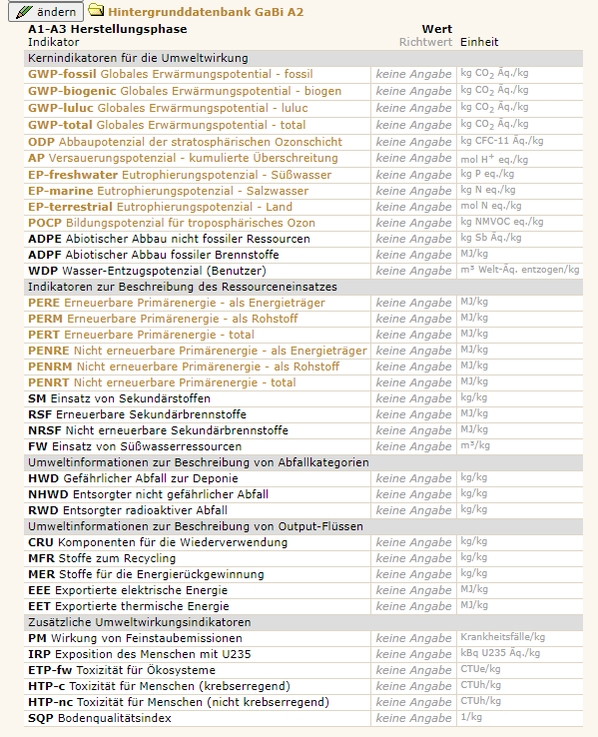
Ökobilanzindikatoren gemäß EN 15804
Oekoindex OI3
Drei Indikatoren:
GWP Globales Erwärmungspotenzial
PENRT Primärenergieinhalt, nicht erneuerbar
AP Versauerungspotenzial

Slide 28
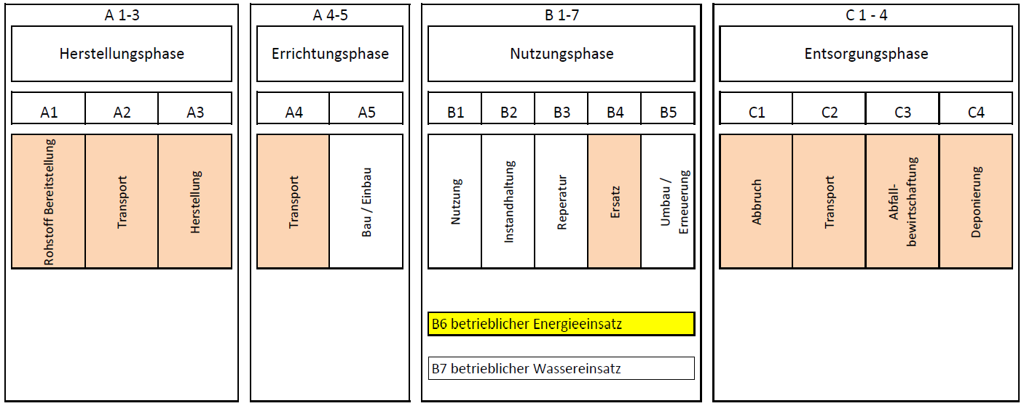
Oekoindex OI3
Lebensphasen
Oekoindex
BG0 / BG1
ab BG3
Endenergiebedarf erforderlich
Notes:
Ab der Bilanzgrenze BG3 werden zusätzlich Nutzungsdauern für die Bauteilschichten berücksichtigt. Dabei wird nicht nur die Gebäude-Errichtung in Betracht gezogen, sondern auch die erforderlichen Sanierungs- und Instandhaltungszyklen der Bauteilschichten im Laufe der Gesamtlebensdauer eines Gebäudes.

Slide 29
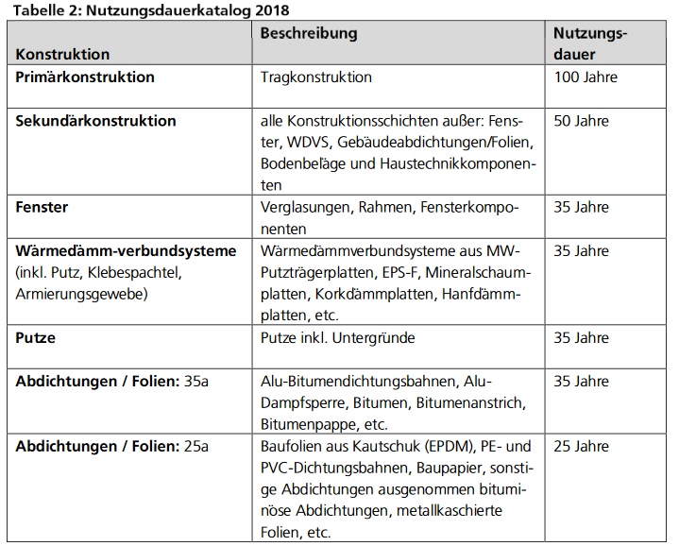
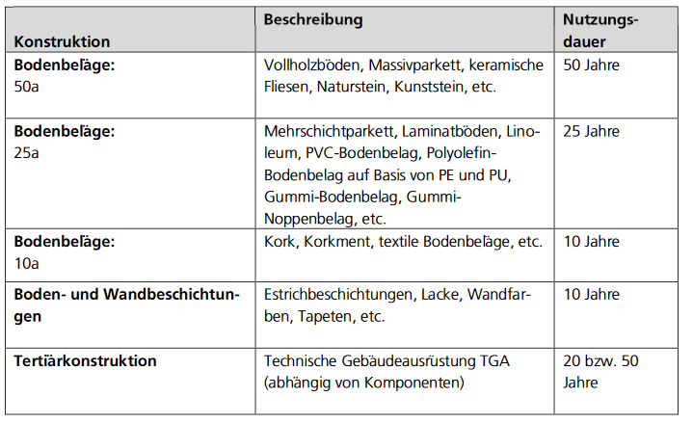
Oekoindex OI3
Nutzungsdauern (ab BG3)
Quelle: https://www.baubook.info/de/downloads/oi-leitfaden/oi-leitfaden-v5-0-stand-september-2022.pdf

Slide 30
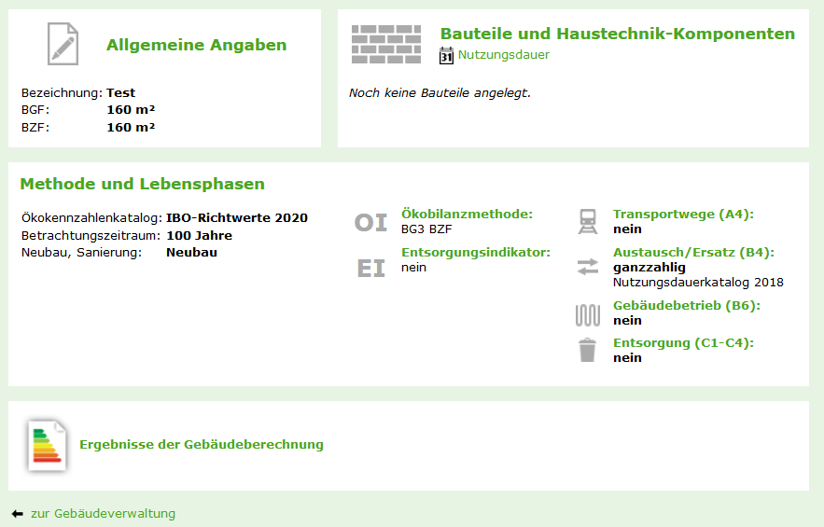
Eingabeseite

Slide 31
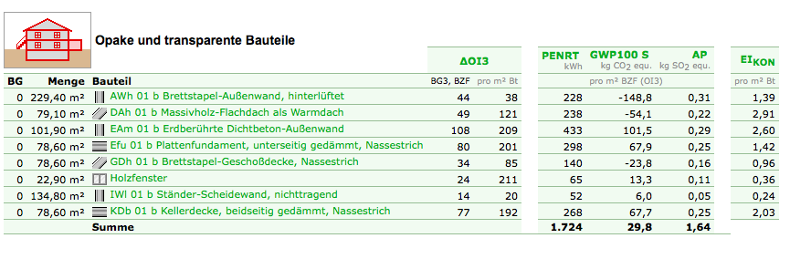

Gebäudeebene
Gut geeignet für schnellen Check, welche Konstruktionen besonders belastend sind.

Slide 32
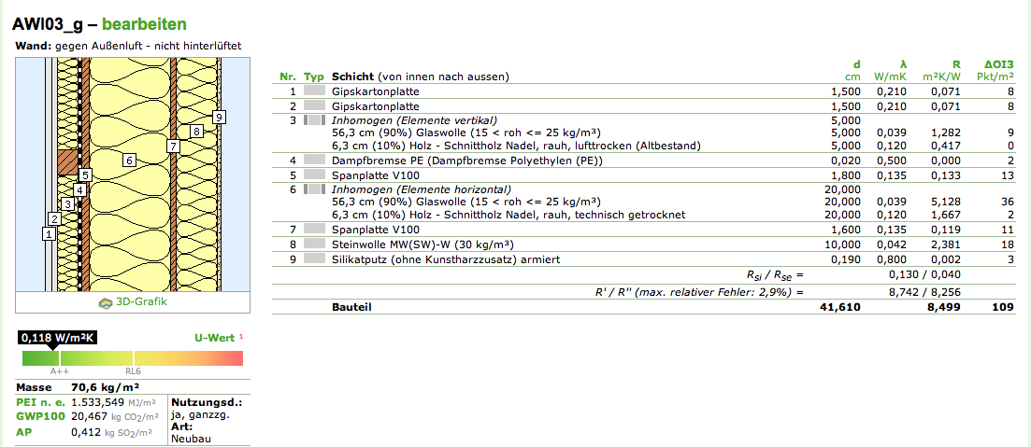
Optimierung auf Bauteilebene

Slide 33
Kosten / Finanzierung
eco2Soft
  Kostenlose Demoversion (max. 3 Gebäude)
  Vollversion: 163 € jährlich
  Für Seminar, Diplomarbeiten etc. kostenlos
Produktdatenbank, Ausschreibungstexte, Richtwerte, Bauteilrechner
  Kostenlose Nutzung
  Plattformgebühren für regionalen Plattformen
  Deklarations- und Listungskosten für Hersteller

Slide 34

baubook GmbH
Alserbachstraße 5/8
1090 Wien, Austria
T+43 1 319 20 05-0 office@baubook.info

